Slide 1








Trường THCS Ngọc Thụy
Chào mừng quý thầy cô đến dự giờ thăm lớp!
TIẾT 99 – TAM GIÁC CÂN
LỚP: 7A5 GV: Nguyễn Thùy Linh

Slide 2

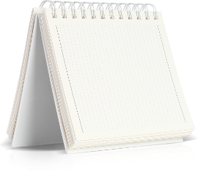



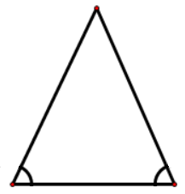
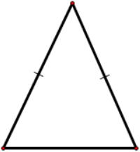
Hoạt động mở đầu
Tam giác cân là tam giác có hai cạnh bằng nhau
Vậy tam giác có hai góc bằng nhau là tam giác gì?
Notes:
Từ câu hỏi ở phần trắc nghiệm mở đầu: tam giác cân có hai cạnh bang nhau, ta sẽ đi vào trường hợp một tam giác có hai góc bằng nhau là tam giác gì để đi vào bài mới

Slide 3

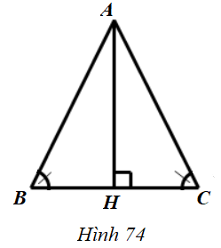
III. DẤU HIỆU NHẬN BIẾT
Hoạt động 3 trang 94 SGK
Cho tam giác thỏa mãn . Kẻ vuông góc với ,
thuộc (Hình 74). Chứng minh:
b)
a) Hai tam giác
và
có bằng nhau không? Vì sao?
a)
Hai tam giác vuông và
là cạnh chung
b) Hai cạnh
và có bằng nhau không? Vì sao?

Slide 4
III. DẤU HIỆU NHẬN BIẾT
Hoạt động 3 trang 94 SGK
Giải
Ta có
Mà
suy ra
Xét hai tam giác vuông và ta có:
là cạnh chung
(chứng minh trên)
a) Hai tam giác và
có bằng nhau không? Vì sao?
Suy ra
(cạnh góc vuông - góc nhọn)

Slide 5
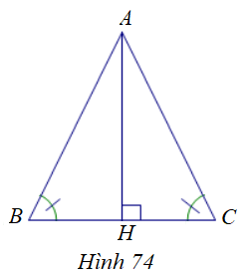
III. DẤU HIỆU NHẬN BIẾT
Hoạt động 3 trang 94 SGK
Giải
b) Ta có: (theo câu a)
Nên (hai cạnh tương ứng bằng nhau)
b) Hai cạnh và có bằng nhau không? Vì sao?

Slide 6

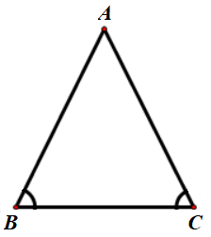
III. DẤU HIỆU NHẬN BIẾT
Ghi nhớ: Nếu một tam giác có hai góc bằng nhau thì tam giác đó là tam giác cân
có
là tam giác cân

Slide 7

III. DẤU HIỆU NHẬN BIẾT
Ví dụ 3 trang 95 SGK
Giải
Cho tam giác thỏa mãn:
Do (tổng ba góc trong một tam giác)
Chứng minh tam giác cân.
Nên
Suy ra
Vì
Nên tam giác là tam giác cân tại

Slide 8
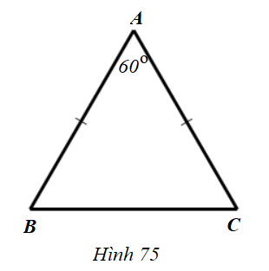
III. DẤU HIỆU NHẬN BIẾT
Ví dụ 4 trang 95 SGK
Cho tam giác cân tại có
(hình 75). Chứng minh
rằng tam giác có ba cạnh bằng nhau
cân tại
cân tại
có ba cạnh bằng nhau

Slide 9
III. DẤU HIỆU NHẬN BIẾT
Ví dụ 4 trang 95 SGK
Giải
Vì tam giác cân tại nên
Cho tam giác cân tại có
và
(hình 75). Chứng minh
Trong tam giác , ta có
rằng tam giác có ba cạnh bằng nhau
Suy ra
Mà
Nên
Tức là
Tam giác có
Nên tam giác cân tại
Suy ra: AC = BC
Vậy tam giác có

Slide 10
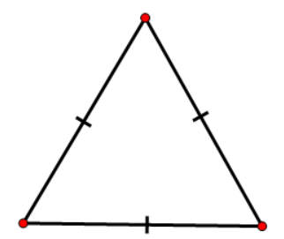
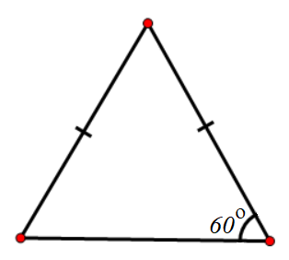
LƯU Ý:
Tam giác có ba cạnh bằng nhau là tam giác đều
1
2
Dấu hiệu
nhận biết
Tam giác cân có một góc là tam giác đều
2

Slide 11
IV. VẼ TAM GIÁC CÂN
Hoạt động 4 trang 95 SGK
Dùng thước thẳng có chia đơn vị và compa vẽ tam giác cân ABC có cạnh BC = 4 cm, cạnh bên
0 Cm
1
2
3
A
4
5
6
7
8
9
10
Bước 1. Vẽ đoạn thẳng
THCS Phulac
Bước 2. Vẽ
+ Một phần đường tròn tâm bán kính
0 Cm
1
2
3
4
5
6
7
8
9
10
+ Một phần đường tròn tâm bán kính
THCS Phulac
B
C
0 Cm
1
2
3
4
5
6
7
8
9
10
+ Hai phần đường tròn cắt nhau tại
THCS Phulac
Bước 3. Vẽ các đoạn thẳng
Ta nhận được tam giác cân
0 Cm
1
2
3
4
5
6
7
8
9
10
THCS Phulac

Slide 12
IV. VẼ TAM GIÁC CÂN
Bài tập bổ sung
Dùng thước thẳng có chia đơn vị và compa vẽ tam giác đều ABC cạnh
Bước 1. Vẽ đoạn thẳng
Bước 2. Vẽ
A
+ Một phần đường tròn tâm bán kính
+ Một phần đường tròn tâm bán kính
0 Cm
1
2
3
4
5
6
7
8
9
10
THCS Phulac
+ Hai phần đường tròn cắt nhau tại
Bước 3. Vẽ các đoạn thẳng ,
4
10
0 Cm
1
2
3
5
6
7
8
9
B
C
THCS Phulac
Ta nhận được tam giác đều
0 Cm
1
2
3
4
5
6
7
8
9
10
THCS Phulac

Slide 13

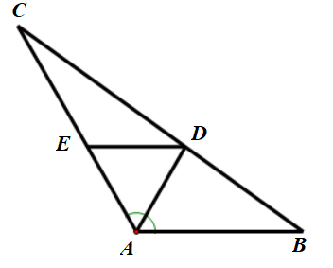
Dạng chứng minh hình học
Bài 2 trang 96 SGK
Cho tam giác có . Tia phân giác của góc cắt cạnh tại . Đường thẳng qua song song với cắt cạnh tại . Chứng minh rằng tam giác đều.
GT | + có + +
KL | là tam giác đều

Slide 14

Dạng chứng minh hình học
Bài 2 trang 96 SGK
là phân giác của
cân tại
Tam giác là tam giác đều

Slide 15

Dạng chứng minh hình học
Bài 2 trang 96 SGK
Chứng minh: tam giác là tam giác đều
Vì là phân giác của nên
Ta có nên
(hai góc ở vị trí so le trong)
Do đó
Nên tam giác là tam giác cân tại
Mà
Vậy tam giác là tam giác đều

Slide 16

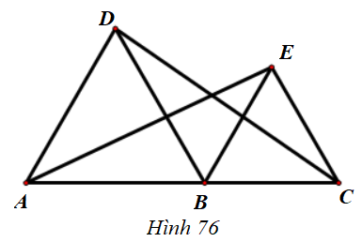
Dạng chứng minh hình học
Bài 4 trang 96 SGK
Trong hình 76, cho biết các tam giác và là các tam giác đều và , ,
thẳng hàng. Chứng minh rằng:
a) và
b)
c)

Slide 17
Dạng chứng minh hình học
Bài 4 trang 96 SGK
GT | + đều + đều + thẳng hàng
KL | a) và b) c)

Slide 18
Dạng chứng minh hình học
Bài 4 trang 96 SGK
a) và
là tam
và
là tam
giác đều
giác đều
và
thẳng hàng
thẳng hàng
và

Slide 19
Dạng chứng minh hình học
Bài 4 trang 96 SGK
b)
và

Slide 20
Dạng chứng minh hình học
Bài 4 trang 96 SGK
c)
( là tam giác đều)
(theo câu b)
( là tam giác đều)

Slide 21
Dạng chứng minh hình học
Bài 4 trang 96 SGK
a) và
Ta có (vì các tam giác
và là các tam giác đều)
Mà , , thẳng hàng
Nên (hai góc đồng vị bằng nhau)
Tương tự ta có
Nên (hai góc đồng vị bằng nhau)

Slide 22
Dạng chứng minh hình học
Bài 4 trang 96 SGK
b)
Ta có và là hai góc kề bù
Nên
Mà (vì tam giác là tam giác đều)
Vậy

Slide 23
Dạng chứng minh hình học
Bài 4 trang 96 SGK
b)
Ta có
Tương tự ta có và là hai góc kề bù
Nên
Mà (vì tam giác là tam giác đều)
Vậy
Hay

Slide 24
Dạng chứng minh hình học
Bài 4 trang 96 SGK
c)
Xét hai tam giác và ta có
(tam giác là tam giác đều)
(cmt)
(tam giác là tam giác đều)
Suy ra (c.g.c)
Vậy (hai cạnh tương ứng bằng nhau)

Slide 25
Làm lồng đèn bát diện đều
* Nguyên liệu:
- Bìa cứng
- Kéo, thước kẻ, compa
- Keo dính, dây buộc
- Băng dính hai mặt (cố định dây buộc)
Thảo luận cùng các bạn về cách gấp tạo ra hình bát diện đều, dính keo và làm sản phẩm

Slide 26
Làm lồng đèn bát diện đều
Cắt tấm bìa theo hình bên
Phần thừa dán giấy

Slide 27


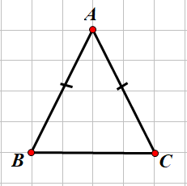


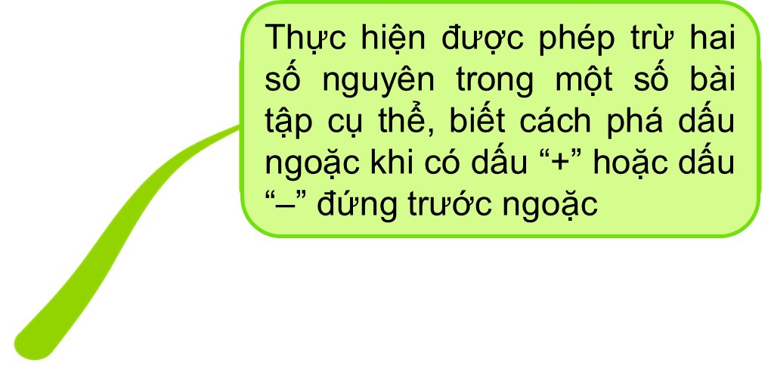

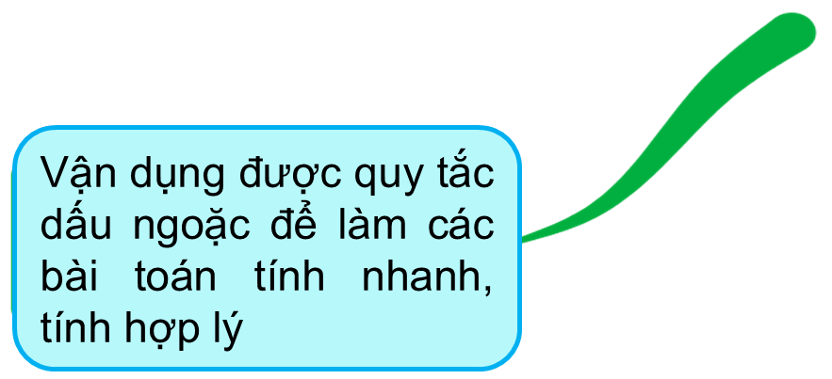
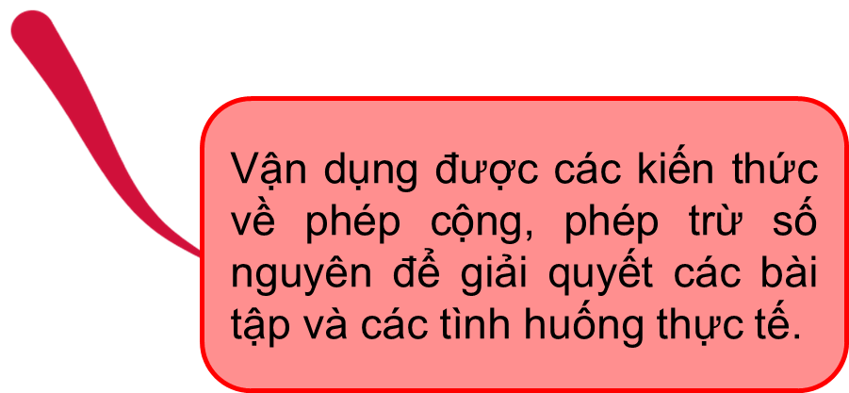
Sơ đồ tư duy
Bước 1. Vẽ đoạn thẳng BC
Vẽ tam giác cân ABC
Bước 2. Vẽ cung tròn tâm B bán kính r, cung tròn tâm C bán kính r
Định nghĩa
Tam giác cân là tam giác có hai cạnh bằng nhau
TAM GIÁC CÂN
Bước 3. Vẽ đoạn thẳng AB, AC
Dấu hiệu
Nếu một tam giác có hai góc bằng nhau thì tam giác đó là tam giác cân
Trong một tam giác cân hai góc ở đáy bằng nhau
nhận biết
Tính chất

Slide 28
BÀI TẬP VỀ NHÀ
Bài 1. Dùng thước thẳng (có chia đơn vị) và compa vẽ tam giác cân có cạnh đáy , cạnh bên
Bài 2. Dùng thước thẳng (có chia đơn vị) và compa vẽ tam giác đều có cạnh
Bài 3. Cho tam giác đều , trên cạnh lấy điểm , trên cạnh lấy điểm , trên cạnh lấy điểm sao cho
. Chứng minh rằng là tam giác đều

